Slide 1
Вплив на ріст і розвиток рослин недостачі мінеральних елементів
Мета експерименту: відпрацювати на практиці методику закладання і проведення вегетаційних дослідів з водними культурами,
встановити вплив окремих елементів мінерального живлення на ріст, розвиток та інші фізіологічні показники рослин

Slide 2
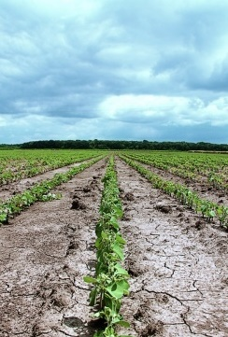
Теоретична основа експерименту:
Одним із найдоступніших чинників регулювання росту й розвитку рослин є зміна їх мінерального живлення. Це можливо лише при завчасному виявленні нестачі чи надлишку елементів живлення в середовищі, на якому росте рослина. За постійного сільськогосподарського використання ґрунтів без достатнього внесення добрив вони виснажуються і створюється дефіцит елементів живлення. Цей дефіцит необхідно компенсувати потрібною нормою добрив. Для вірного планування системи удобрення необхідно проаналізувати вмісту в ґрунті доступних для рослин елементів живлення. Для цього широко використовують методи рослинної діагностики
Методів рослинної діагностики досить багато: біометрична й морфологічна діагностика, фенологічні спостереження; візуальна діагностика; метод рослин- індикаторів; листкова (тканинна) діагностика; хімічна діагностика; метод ін'єкцій та обприскування; дистанційне зондування.

Slide 3
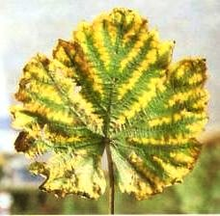
Теоретична основа експерименту:
Простим і поширеним є метод візуальної діагностики. Він ґрунтується на виявленні зміни зовнішнього вигляду рослини або окремого її органа за нестачі або токсичного надлишку того чи іншого елемента живлення, що виявляється у зміні забарвлення та форми листків, появі на них плям. смуг, порушенні нормального розвитку органів тощо. Таких типових ознак є дуже багато для кожного елемента на всіх рослинах. Для основних сільськогосподарських культур складено кольорові атласи- визначники, довідники і навіть електронні програми ознак дефіциту елементів живлення, за допомогою яких визначення можна провести швидко і без помилок.
Первинну інформацію для складання бази даних ознак дефіциту поживних елементів отримали свого часу за допомогою лабораторних досліджень з рослинами у ізольованих водних культурах (вегетаційні методи). Водні культури – це метод вирощування рослин в ізольованих посудинах на рідинному поживному середовищі. Такі рослини поміщаються у вегетаційних будиночках або оранжереях. Посудини, в яких вирощуються рослини, заповнюють дистильованою водою з нормованими добавками.

Slide 4
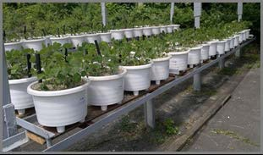
Мета експеримету: Порівняння морфометричних показників піддослідних рослин, вирощених на повній поживній суміші Кноппа та на поживних сумішах з виключенням нітрогену, фосфору, калію та на чистій воді
Об'єкти експерименту: розсада томатів, перцю, гороху або кукурудзи

Slide 5
Хід експерименту
Для закладання досліду беруть матеріальні банки місткістю 1 л, обклеєні спочатку чорним папером, потім, поверху – білим. Затемнення необхідне для запобігання появи в культурі водоростей, білий папір не дасть культурі перегрітись. Банки маркують, вказучи варіант досліду та специфіку розчину.
Посудину накривають пропарафінованою картонною кришкою з трьома отворами. В один з отворів вставляють скляну трубку для аерації, в другий – скляну паличку для підв'язування рослин. Середній отвір використовують для висаджування розсади піддослідних рослин
Виготовляють розчини поживних сумішей згідно схеми досліду
Повна поживна суміш Кнопа, г/л | Поживна суміш з виключенням |  |  | Вода
 | азоту | фосфору | калію
Са(NO₃)₂ -1,00 | CaSO₄x2H₂O – 1,00 | Са(NO₃)₂ -1,00 | Са(NO₃)₂ -1,00
КН₂РО₄ – 0,25 | КН₂РО₄ – 0,25 | – | NaH₂PO₄xH₂O – 0,25
КСl – 0,125 | КСl – 0,125 | КСl – 0,125 | NaCl – 0,125
МgSO₄x7Н₂О – 0,25 | МgSO₄x7Н₂О – 0,25 | МgSO₄x7Н₂О – 0,25 | МgSO₄x7Н₂О – 0,25
MnSO₄ – 0,003 | MnSO₄ – 0,003 | MnSO₄ – 0,003 | MnSO₄ – 0,003
H₃BO₃ – 0,003 | H₃BO₃ – 0,003 | H₃BO₃ – 0,003 | H₃BO₃ – 0,003
FeCl₃ – 5 крапель 1% розчину | FeCl₃ – 5 крапель 1% розчину | FeCl₃ – 5 крапель 1% розчину | FeCl₃ – 5 крапель 1% розчину

Slide 6
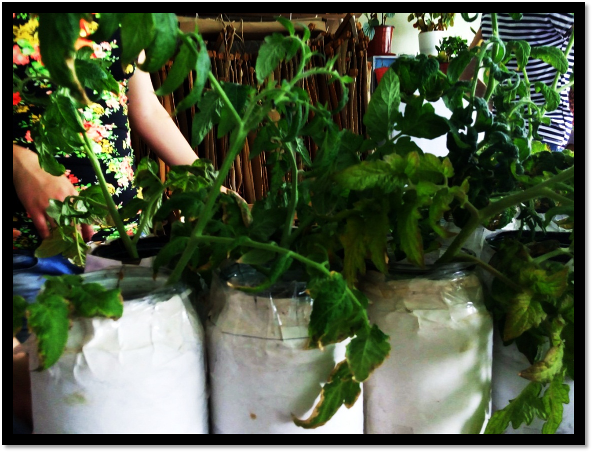
Заповнюють банки розчинами в 3х-4х повторностях.
Відбирають, по можливості, однакові піддослідні рослини, стебло біля кореневої шийки обгортають у вату, вставляють у отвір кришки і підв'язують до скляної трубки чи палички. Перед цим зважують розсаду, вимірюють висоту рослин, об’єм кореневих систем, рахують кількість листків
Дослід триває 1-1,5 місяці.
Поки дослід триває, за рослинами доглядають, раз на два дні доливаючи недостачу розчинів дистильованою водою. Раз на тиждень розчини змінюють, щодня – продувають розчини повітрям через скляну трубку за допомогою гумової груші

Slide 7
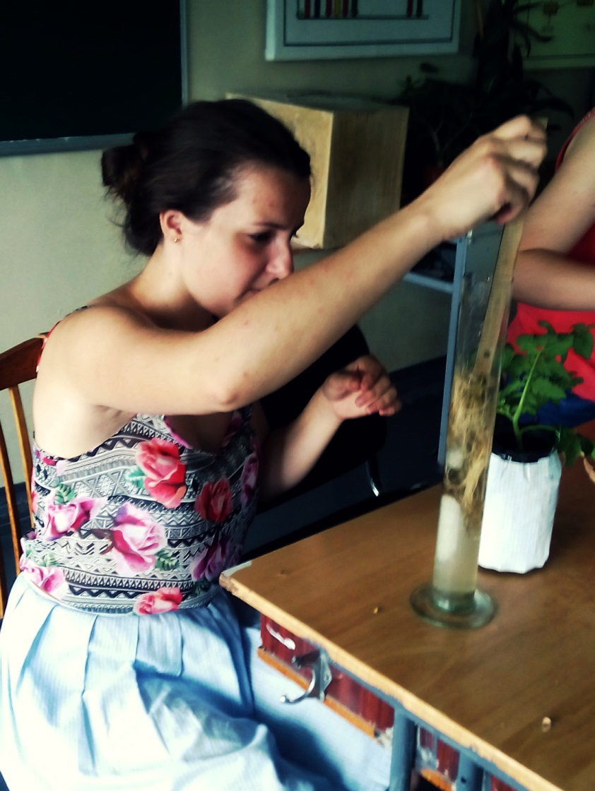
По завершенні досліду:
проводять підсумковий опис морфологічних характеристик рослин, вирощених за різних умов мінерального живлення
для кожної повторності вимірюють середню висоту рослин (в см), вагу надземної маси (в г), кількість листків (шт.), об'єм кореневої системи (в мл або см³), вагу коренів (в г)
Відобраають результати у вигляді чотирьох окремих стовбчастих діаграм, що ілюструють приріст однотипних показників врожаю (висоти, ваги фітомаси, кількості листків, об’єму кореня), як різницю показників на початку та в кінці досліду, для різних варіантів поживних сумішей

Slide 8
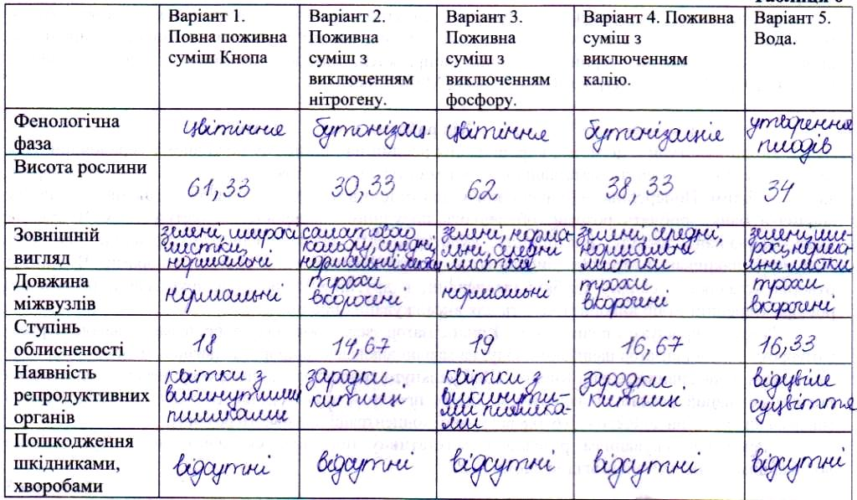
Завдання до самостійного опрацювання реультатів експерименту
Вносять до журналу спостережень результати підсумкового опису морфологічних характеристик рослин томату, вирощених за різних умов мінерального живлення (представлені дані експерименту, проведеного студентами 311,312 груп 2017 року)

Slide 9
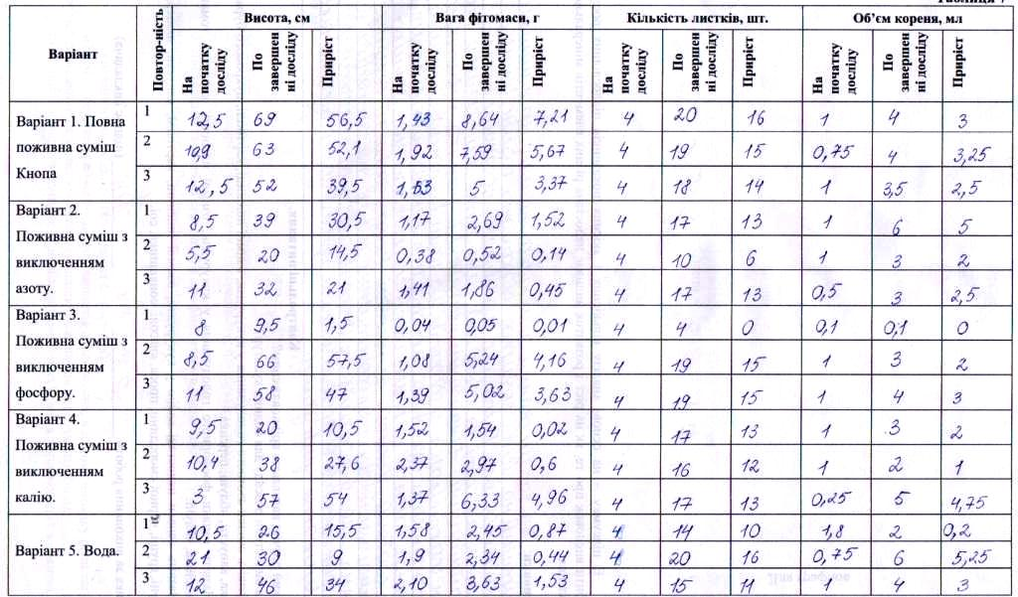
Вносять до журналу спостережень результати вимірювання середньої висоти рослин (в см), ваги надземної маси (в г), кількості листків (шт.), об'єму кореневої системи (в мл або см³), ваги коренів (в г) для коної повторності (представлені дані експерименту, проведеного студентами 311,312 груп 2017 року)

Slide 10
Відображають результати у вигляді чотирьох окремих стовбчастих діаграм, що ілюструють приріст однотипних показників врожаю (висоти, ваги фітомаси, кількості листків, об’єму кореня), як різницю показників на початку та в кінці досліду, для різних варіантів поживних сумішей та для води
На основі аналізу кількісних і якісних показників піддослідних рослин роблять висновок про те, як на ріст і розвиток окремих органів та рослини в цілому впливає недостача досліджених елементів мінерального живлення (калію, фосфору, нітрогену)
Формулюють відповідь на контрольні питання та вносять їх в файл журналу спостережень

